Slide 1
Unterstützung GA Neukölln - für den internen Gebrauch- RKI Krisenstabstreffen 14.08.2020
Team: Gyde Steffen (FG34), Inessa Markus (FG32),
Jan Walter (PAE), Ariane Halm (FG32)

Slide 2
Kontext
Fallcluster im „Harzer Kiez“ in Neukölln, identifiziert durch freiwillige SARS-CoV-2-Testungen in mehreren Berliner Schulen
Roma-stämmige Gemeinschaft der Pfingstkirche
13.06.2020 14-tägige Quarantäneanordnung: 7 Häuserblöcke, inkl. flankierender, sozialraum-orientierter Maßnahmen
15.-19.06.2020 mehrmalige Testungen in den Häuserblöcken
22.06.2020 Amtshilfeersuchen an das RKI
23.06.2020 erstes Treffen im GA
Notes:
Ad 1: Anfang Juni Clustererkennung
Ad 2: Deutliche Häufung von Fällen unter Roma-stämmigen Familien, die der Pfingstgemeinde angehören
Ad 3: Flankierende Maßnahmen: z.B. Aufklärung und Beratung, separates Unterbringungsangebot positiv getesteter Personen, Einkaufshilfen und Pflegedienst bei Bedarf, Zugang zu Bevölkerungsgruppen über einflussreiche Mitglieder der Gemeinde, sowie haushaltsspezifische Spiele- bzw. Spielplatz-Nutzungs-Angebote in den Wohnungen und in den Höfen der Häuserblöcke

Slide 3
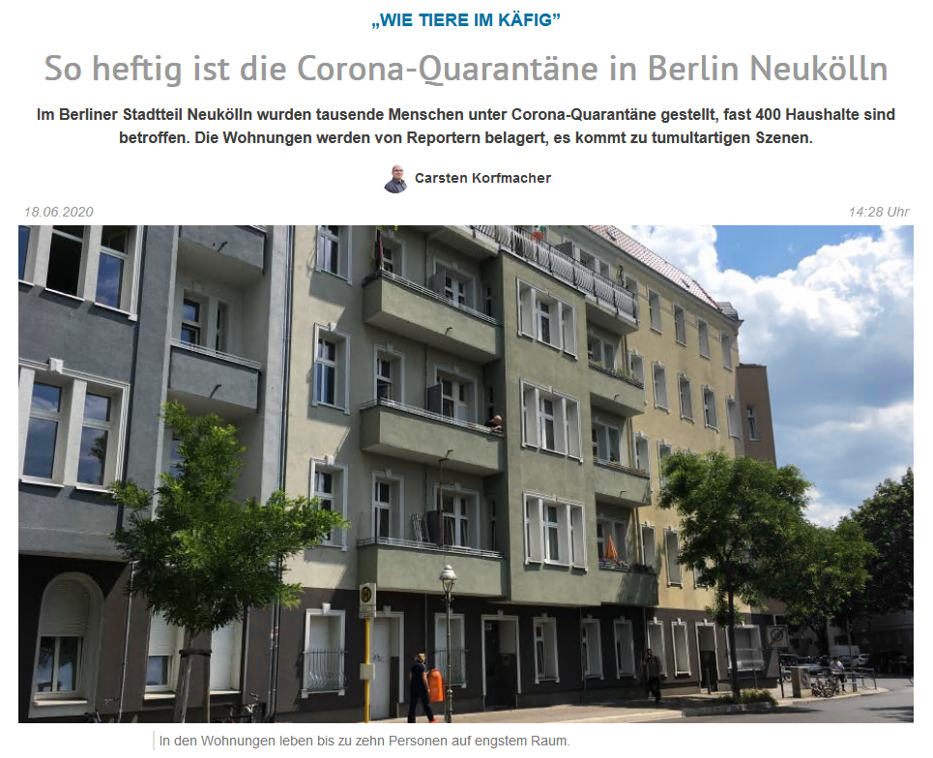
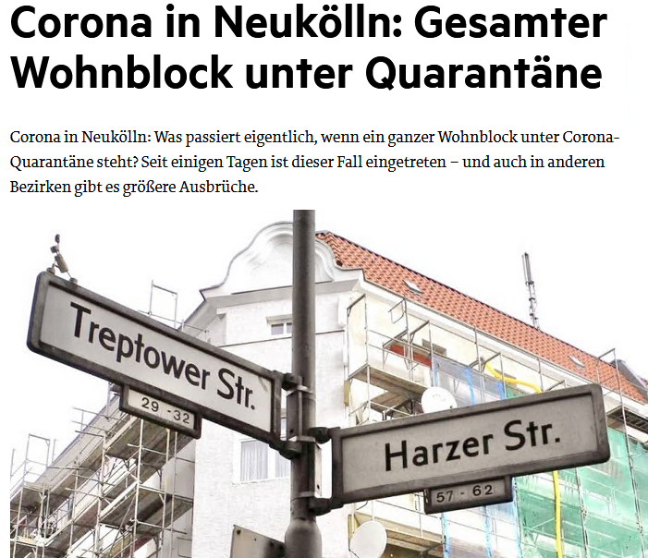
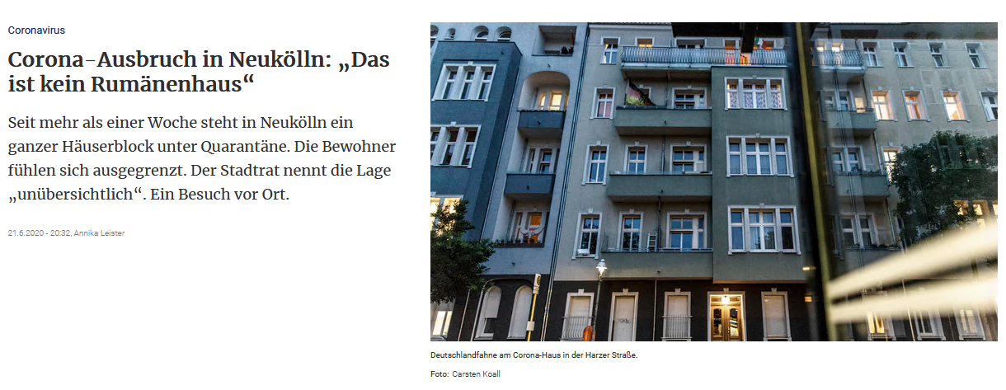
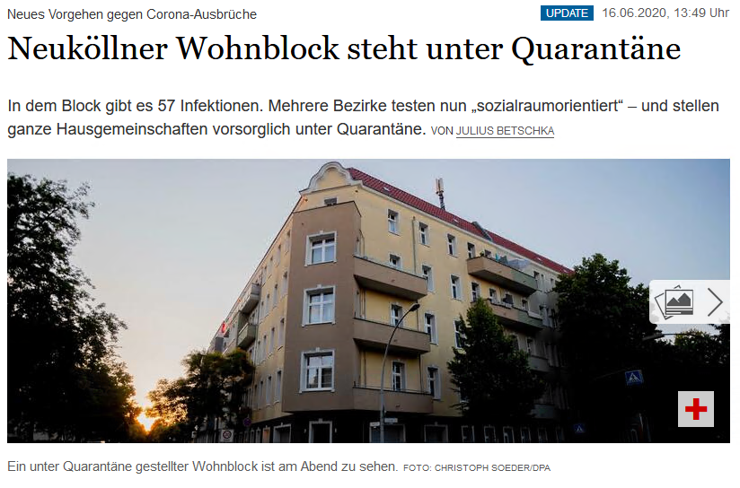

Slide 4
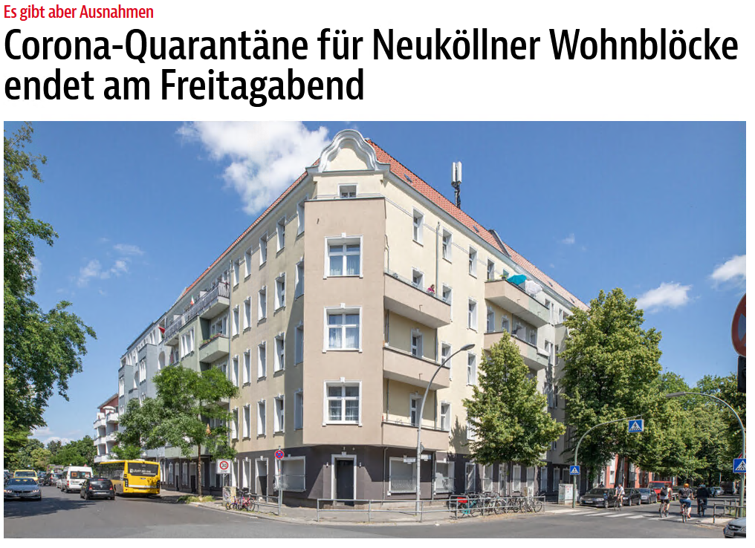

Slide 5
Amtshilfe
Ziele
Deskriptive Analyse des Geschehens
Evaluierung und Verbesserungsvorschläge für das Datenmanagement
Interesse an SurvNet-Schulung, Unterstützung bei der zukünftigen Signalerkennung
Notes:
Letztere wurden an FG31 weitergeleitet, aufgrund der Lage fehlen die Ressourcen für eine SurvNet Schulung aber Kontakt wurde erstellt, das Signale Team arbeitet an der Erweiterung des Frühwarnsystems bis hinunter auf Kreis- bzw. Bezirksebene, noch nicht vollendet

Slide 6
Zeitlicher Ablauf
26.06.2020 Ende der Häuserblockquarantäne
24.-25.06.2020
Freiwillige SARS-CoV-2-Testung von Hausbewohner*innen vor Quarantäneablauf
Abstrichnahme durch GA- und RKI-Mitarbeitende, Probenanalyse teilweise am RKI, teilweise im Labor Berlin-Brandenburg
Weitere Treffen bzw. Austausch mit dem GA
06.08.2020 Abschlussbericht (BMG, LAGeSo, Senat)
Notes:
Ad 1: für einzelne Familien wurde die Quarantäne darüber hinaus verlängert
Ad 2: Ziel war, mögliche Neuinfektionen zu identifizieren um weitere Übertragungen zu unterbinden, sowie Schutz der Familien und Gemeinde in Berlin und den Heimatländern zu ermöglichen
4 ärztliche MA des RKI haben mit Abstriche genommen
140 Proben wurden an das RKI geschickt, 7 Tests von neuen Personen waren positiv, 2in Haushalten in denen es bereits Fälle gegeben hatte, 5 in einer ehemals negativ getesteten Familie, außerdem 4 positive von bereits vorher positiv getesteten Personen

Slide 7
Ergebnisse für quarantänisierte Häuserblöcke bis 01.07.2020 (GA-Datenbank)
369 Wohneinheiten betroffen
1.027 Personen erfasst
730 (71%) mit mindestens 1 SARS-CoV-2 Testergebnis
109 (15%) Personen mindestens 1-mal positiv getestet
Notes:
Alle Ergebnisse mit Datenstand 01.07.2020
Für die 7 vom 13.06.2020 bis 26.06.2020 quarantänisierten Häuserblöcke mit 17 verschiedenen Wohnhäusern

Slide 8
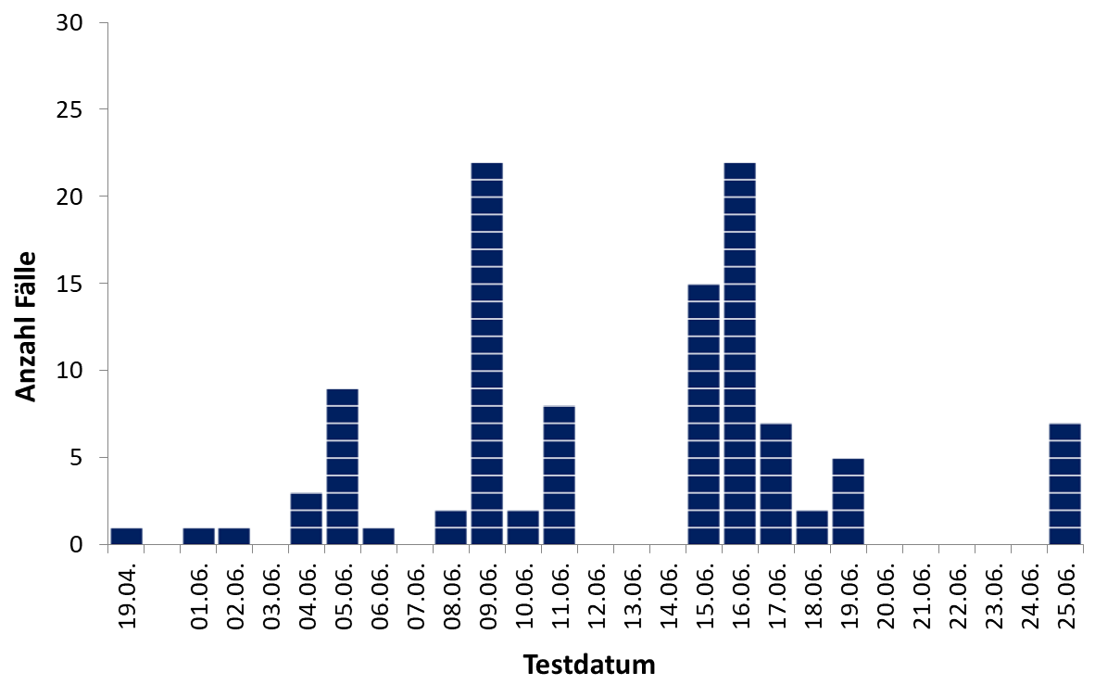
SARS-CoV-2 Fälle (n=108) in quarantänisierten Häuserblöcken nach Testdatum, Berlin Neukölln, 2020
Quarantäneanordnung
Zeitlicher Verlauf stellt Testaktivitäten dar,
nicht tatsächliche Erkrankungen und mögliche Infektionsübertragungen
Testdatum für einen Fall unbekannt; dieser wurde hier ausgeschlossen

Slide 9
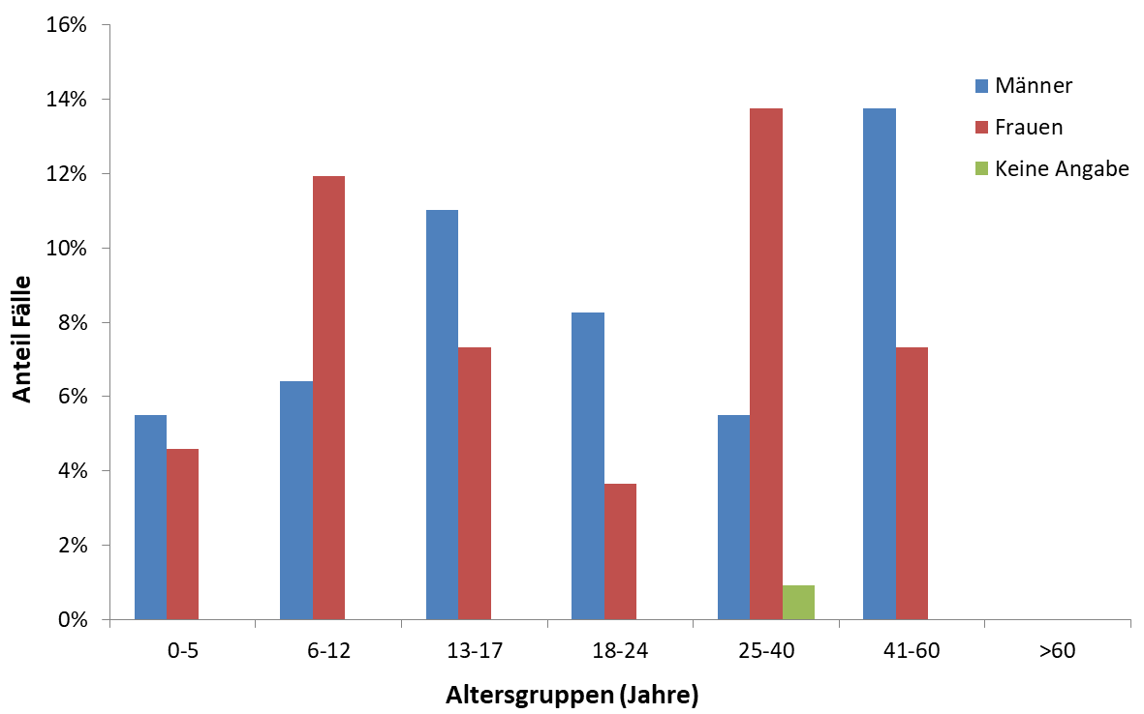
SARS-CoV-2 Fälle (N=109) in quarantänisierten Häuserblöcken nach Altersgruppe und Geschlecht, Berlin Neukölln, 2020
Altersmedian 19 Jahre
51 (49%) der Fälle unter 18 Jahren
Keine Fälle über 60 Jahre
Notes:
56 Fälle (51%) männlich, in Altersgruppe 25-40 Jahre mehr Frauen als Männer (14 vs. 6%)

Slide 10
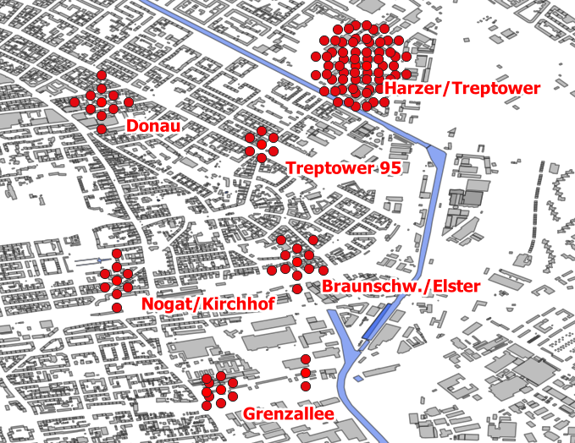
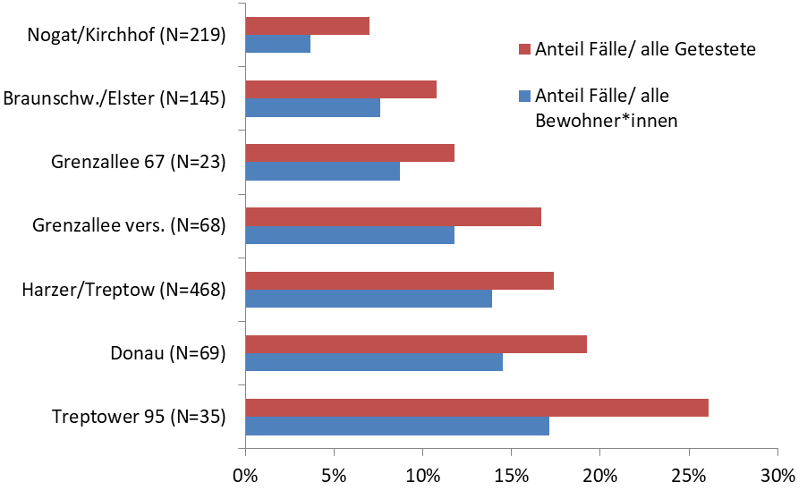
SARS-CoV-2 Fälle (N=109) in quarantänisierten Häuserblöcken unter erfassten Bewohner*innen (N=1027) bzw. getesteten Personen pro Häuserblock, Berlin Neukölln, 2020
Erkrankungsrate (Fallanteil unter erfassten Bewohner*innen) 4%-17%
Fallanteil unter allen auf SARS-CoV-2 getesteten Personen 7%-26%
Notes:
Harzer/Treptower größter Block, meiste Fälle
Anteil in Treptower 95 (1 Haus) am höchsten unter erfasster Bewohnerschaft (17%, min. 4%) und unter getesteten Personen (27%, min. 7%)

Slide 11
Limitationen
Analyse der Access-Daten durch Datenqualität und –Verfügbarkeit sehr limitiert
Untererfassung möglich
Analyse des zeitlichen und klinischen Verlaufs unmöglich
Quarantäne nicht von allen Personen eingehalten
40 Proben verloren gegangen
Notes:
Untererfassung: eventuell sind dort lebende Personen nicht an der Adresse gemeldet, oder bei Testung abwesend, oder wollten sich nicht testen lassen, da sie weitere Quarantänisierung fürchten, auch gab es dort nicht wohnhafte Personen (auch während der Abstrichnahme und Quarantänisierung) die zu Besuch waren
Analyse: Screening in Häuserblöcken unterschiedlich, keine systematische Erfassung, kaum Angabe zu Symptombeginn und Symptomen, unmöglich zu wissen, ob sich Geschehen von einer Altersgruppe zur nächsten (Kinder → Erwachsene) fortgesetzt hat
Sinn der Quarantäne und deren Anforderungen nicht von allen Bewohner*innen gut verstanden wurden, Quarantäne Befürchtung bei positivem Testergebnis größer als Angst, selbst zu erkranken oder weitere Menschen mit dem Virus anzustecken, Quarantäne auf Eigenverantwortung ausgelegt
40 von ca. 350 Proben vor Ablauf der Quarantäne entnommen, Labor Berlin-Brandenburg zählt und quittiert aus logistischen Gründen keine eingehenden Proben

Slide 12
Schlussfolgerung
Unsicher, ob Ausbruch beendet ist
Quarantänemanagement durch GA in vielen Bereichen der Situation angepasst
Fallverteilung in den Häuserblöcken unterschiedlich, evtl. hätten nicht alle Bewohner*innen quarantänisiert werden müssen?
Notes:
Ad 1: Weitere Fälle mit familiärer Häufung während der Quarantäne → Trennung von Fällen und Kontaktpersonen wäre wünschenswert gewesen, Angebot separater Fall-Unterbringung wurde abgelehnt, neuer Fall in gleichem Setting vor 1,5-2 Wochen in einer anderen Straße
Erneute Datenerhebung bei den betroffenen Personen zur Ergänzung der verfügbaren Daten erscheint aufgrund des grundsätzlichen Misstrauens der Bewohnerschaft gegenüber den Behörden sowie des zeitlichen Verzugs nicht sinnvoll
Ad 2: ohne großes Polizeiaufgebot, sozialdienstliche Unterstützung, Ziel der Aufklärung, Vermeiden von Konfrontationen
Ad 3: GA plant Evaluierung des Ausbruchsmanagements und der Maßnahmen

Slide 13
Empfehlungen
Niederschwellige Testangebote und gesundheitliche Aufklärung (bereits vom GA eingeleitet)
Verbesserung des Datenmanagements
Austausch mit anderen GA mit ähnlichen COVID-19-Geschehen (rumänisch-stämmige Familien, die der religiösen Gemeinde angehören)
Notes:
Andere Ausbrüche
Berliner Bezirke: Spandau, Reinickendorf
Göttingen: wegen Fall-Häufung Hochhaus-Komplex unter scharfer Quarantäne (Umzäunung und Polizeikontrolle)
Magdeburg: in ähnlichem Zeitraum zahlreiche Großfamilien betreffender Ausbruch innerhalb der in Magdeburg ansässigen, der Pfingstkirche angehörigen Roma-Community. Berliner Pfarrer hatte in der Nähe von Magdeburg Gottesdienst gehalten, Geschehen sei auch teilweise in die Allgemeinbevölkerung übergeschwappt, möglicherweise durch Reinigungskräfte, die bei dem Ausbruch betroffen waren → Empfehlung, den Niedriglohnsektor im Auge zu behalten.
Gütersloh: Gastarbeiter, prekäre Wohn- und Arbeitsverhältnisse
Austausch zu Erfahrung und Handhabe zukünftiger Häufungen sinnvoll

Slide 14
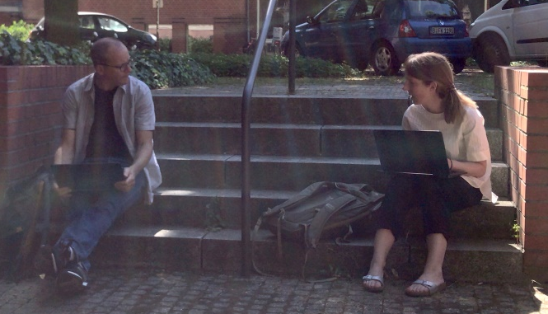
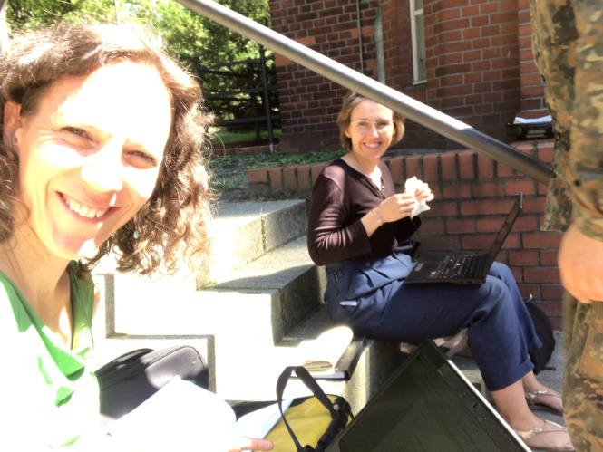
Danksagung
Gesundheitsamt (GA) Neukölln → sehr freundliche Aufnahme und gute Zusammenarbeit
RKI: Navina Sarma, Clemens Pätzold, Sybille Rehmet → Unterstützung der Probenentnahme
Mitarbeitenden von RKI ZBS1 → Einsatz und Laborunterstützung

Slide 15
Zusätzliche Folien

Slide 16
Ans RKI übermittelte SARS-CoV-2 Fälle (n=1027) nach Meldewoche, Bezirk Berlin Neukölln, 2020, dunkelblaue wurden beschriebenem Ausbruchscluster zugeordnet (n=101) (Datengrundlage: SurvNet/Access)
Zunahme der Gesamtfallzahlen in Neukölln für den Zeitraum der 23.-27. Kalenderwoche (01.-26.06.2020) beruht zum Teil auf diesem Ausbruchsgeschehen

Slide 17
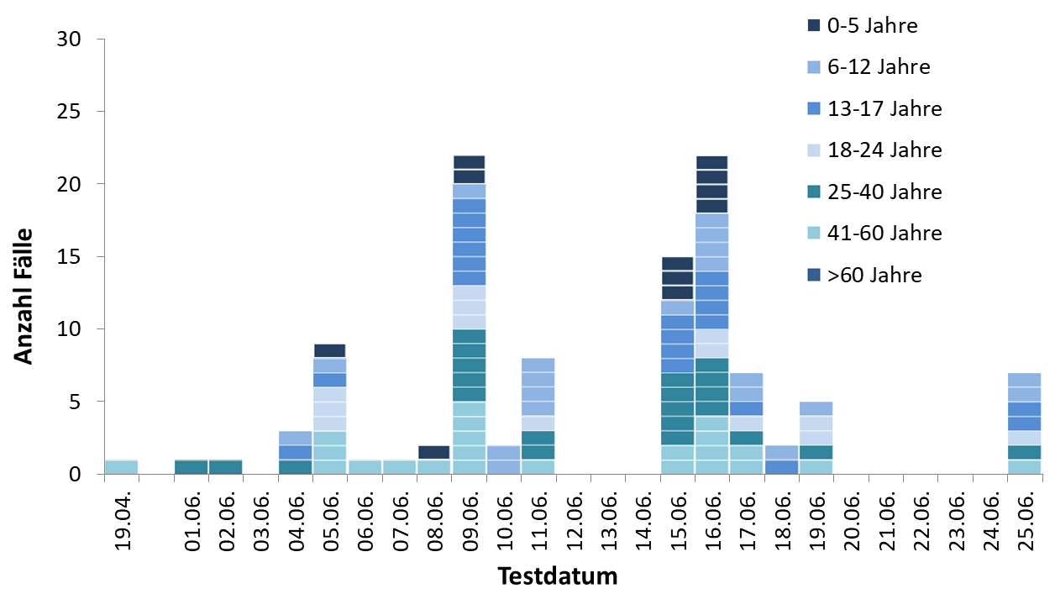
SARS-CoV-2 Fälle (n=108) in quarantänisierten Häuserblöcken nach Altersgruppe und Testdatum, Berlin Neukölln, 2020
Testdatum für einen Fall unbekannt; dieser wurde hier ausgeschlossen

Slide 18
Testungen in quarantänisierten Häuserblöcken, Berlin Neukölln, 2020
Häuserblock | Testung 1 | Testung 2 | Testung 3
Braunschweiger Str. 33 | 16.06.2020 | 18.06.2020 | 25.06.2020
Elsterstr. 7 | 17.06.2020 |  | 25.06.2020
Donaustr. 104 | 17.06.2020 |  | 25.06.2020
Grenzallee 67 | 15.06.2020 |  | 25.06.2020
Grenzallee 103 | 15.06.2020 |  | 25.06.2020
Grenzallee 109 | 16.06.2020 |  | 25.06.2020
Grenzallee 115 | 16.06.2020 |  | 25.06.2020
Harzer Str. 64 | 09.06.2020 | 12.06.2020 | 24.06.2020
Harzer Str. 65 | 05.06.2020 | 12.06.2020 | 24.06.2020
Harzer Str. 66 | 09.06.2020 |  | 24.06.2020
Harzer Str. 67 | 12.06.2020 | 16.06.2020 | 24.06.2020
Treptower Str. 66 | 09.06.2020 | 12.06.2020 | 24.06.2020
Treptower Str. 67 | 15.06.2020 | 17.06.2020 | 24.06.2020
Treptower Str. 68 | 10.01.2020 | 12.06.2020 | 24.06.2020
Treptower Str. 95 | 05.06.2020 | 15.06.2020
Nogatstr. 1 | 17.01.2020 | 19.06.2020 | 25.06.2020
Kirchhofstr. 14 | 16.06.2020 | 19.06.2020 | 25.06.2020

Slide 19
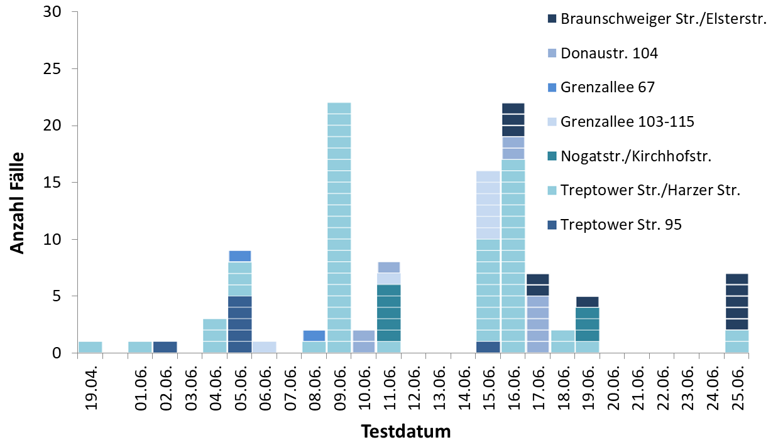
SARS-CoV-2 Fälle (n=108) in quarantänisierten Häuserblöcken nach Häuserblock und Testdatum, Berlin Neukölln, 2020
Testdatum für einen Fall unbekannt; dieser wurde hier ausgeschlossen

Slide 20
Schlussfolgerung/Empfehlungen Datenmanagement
Verbesserungspotential Datenerhebung und -Zugang
Zentrale Linelist (Liste aller positiven Fälle) empfohlen
Benutzung von SurvNet für Datenimport aus dem Labor
Benutzung von Barcodes zur Probenbeschriftung empfohlen
Notes:
Access-Datenbank des GA unterstützt das Management der Ausbruchsaktivitäten gut

